Slide 1

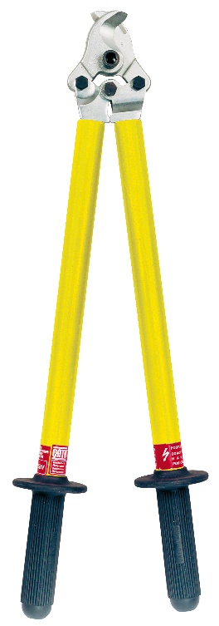
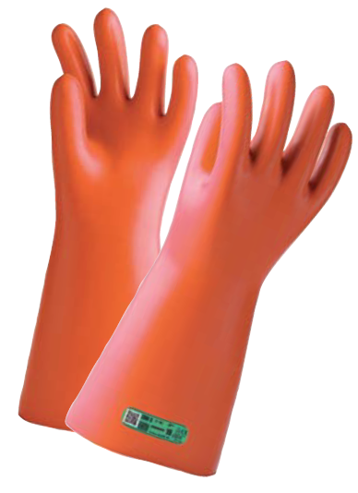
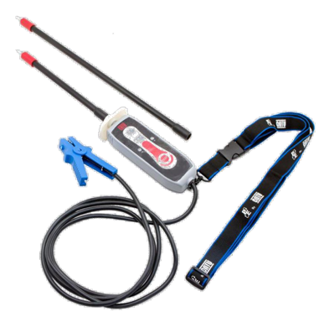
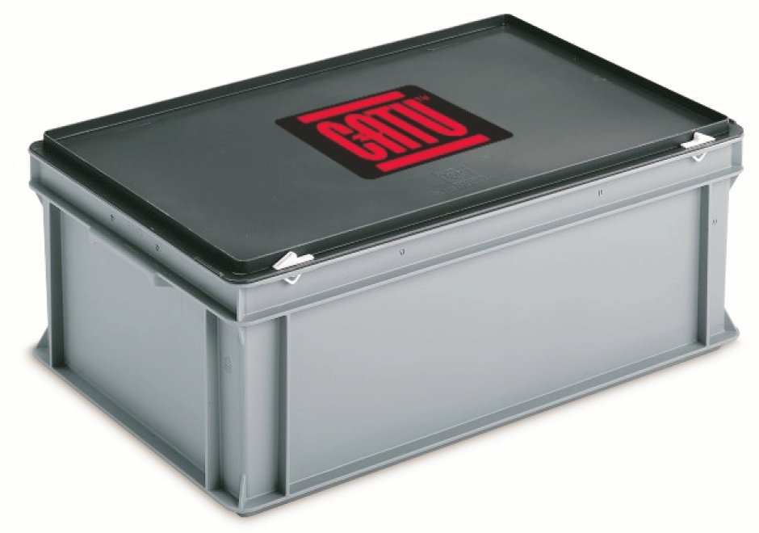
Zestaw bezpieczeństwa CZ-53-DC
DC
Opracowany specjalnie do zabezpieczenia interwencji jednostek Straży Pożarnej na trakcji elektrycznej pojazdów szynowych i trolejbusów, w budynkach z kolektorami słonecznymi lub instalacją fotowoltaiczną oraz w zdarzeniach z udziałem samochodów hybrydowych i elektrycznych.
SKŁAD ZESTAWU
Symbol | Opis
MS-415 | 1 wskaźnik napięcia klasy 2 (50 - 4 200 V DC) optyczno-dźwiękowy
MO-284 | 1 przyłbica ochronna klasy 1 z gumowym paskiem na hełm
CZ-60 | 1 izolowane nożyce mechaniczne - do średnicy przewodu / kabla 26 mm max. max. otwarcie: 30 mm; wytrzymałość izolacji 38 000 V DC
CGM-1-(11) | 1 para kompozytowych rękawic elektroizolacyjnych klasy 1 z podwyższonymi właściwościami mechanicznymi
 | 1 skrzynia z polipropylenu do przechowywania i transportu
1/4

Slide 2

Zestaw bezpieczeństwa CZ-53-DC
ZASTOSOWANIE
Zestaw chroni przed porażeniem prądem stałym podczas interwencji Straży Pożarnej:
na trakcji elektrycznej pojazdów szynowych i trolejbusów przy przeniesieniu napięcia na części przewodzące normalnie nie znajdujące się pod napięciem na skutek zerwania górnej części jezdnej lub pantografu
w budynkach z kolektorami słonecznymi lub instalacją fotowoltaiczną ponieważ wyłączenie głównego zasilania nie powoduje zaprzestania generowania prądu stałego po stronie paneli
w zdarzeniach z udziałem samochodów hybrydowych i elektrycznych w przypadku braku możliwości stwierdzenia czy jest włączony zapłon (brak dźwięku pracy silnika) oraz odłączaniu akumulatora HV od instalacji elektrycznej
BADANIA OKRESOWE
W przypadku rękawic, po otwarciu opakowania badania powinny być przeprowadzane co 6 miesięcy (zgodnie z normą PN-EN 60903 - Aneks G). Rekomendowane jest coroczne badanie pozostałych komponentów.
WYMIARY/WAGA
Wymiary: 600 x 40 x 280 mm
Waga: 7,5 kg
Dystrybucja:
SICAME Polska Sp. z o.o.
Puławska 366
02-819 Warszawa
tel.: +48 22 622 64 01
sprzedaz@sicame.pl
www.sicame.pl
2/4
CATU S.A. 10 to 20 avenue Jean Jaures • Po.Box 2 • 92 222 BAGNEUX - Cedex FRANCE Telefon : (33) 1 42 31 46 00 Fax : (33) 1 42 31 46 31 www.catuelec.com

Slide 3
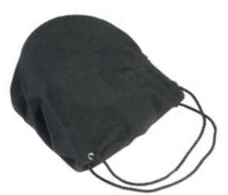
Elementy składowe zestawu bezpieczeństwa CZ-53-DC
WSKAŹNIK NAPIĘCIA MS-415
Zakres napięciowy: od 50 do 4 200 V DC, od 50 do 3 000 V AC
Maksymalne nominalne napięcie: 3 500 V DC / 2 500 V AC
Próg napięciowy: 50 V +0% -10% (DC i AC)
Zakres częstotliwości: 50-60 Hz ±10%
Wzmocniona izolacja (podwójna) - klasa 2
Zgodny z PN-EN 61326-1, PN-EN 62311 oraz IEC 61243-3
Stopień ochrony: IP40 / IK06.
Wbudowany moduł autotestu
Stały tryb czuwania(brak przełącznika on/off)
Sygnalizacja obecności napięcia akustycznie poprzez sygnał dźwiękowy oraz optycznie poprzez świecenie diody LED
Dostarczany z 2 bateriami typu LR06
Waga: 0,78 kg
PRZYŁBICA OCHRONNA Z GUMOWYM PASKIEM NA HEŁM MO-284
Regulowana osłona twarzy zakładana na hełm elektroizolacyjny
Ochrona przed zagrożeniami termicznymi wywołanymi zwarciowym łukiem elektrycznym - klasa 1
Zgodny z PN-EN 166 oraz PN-EN 170
Wytrzymałość izolacji do 1 500 V DC / 1 000 V AC
Pasuje do wszystkich typów hełmów
Odporność na uderzenia o średniej energii
Ochrona przed kroplami i rozbryzgami cieczy
Odporność na zarysowania i uszkodzenie powierzchni przez drobne cząstki
Waga: 0,2 kg
POKROWIEC NA PRZYŁBICĘ OCHRONNĄ M-87384
Czarny materiałowy pokrowiec na przyłbicę ochronną
Wykorzystywany do przechowywania i transportu
Chroni przyłbicę przed uszkodzeniami
3/4

Slide 4
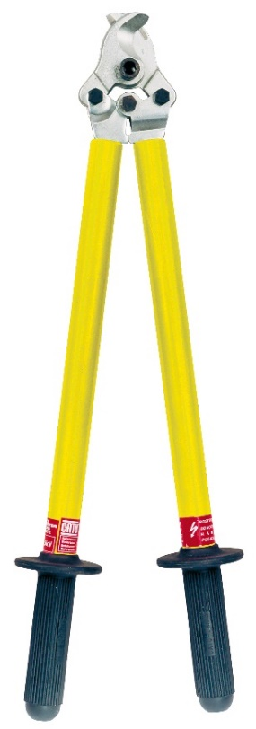
Elementy składowe zestawu bezpieczeństwa CZ-53-DC
IZOLOWANE NOŻYCE MECHANICZNE CZ-60
Nożyce do cięcia jedno- i wielożyłowych przewodów i kabli pod napięciem
Wytrzymałość izolacji: 38 000 V DC / 25 000 V AC
Maksymalna średnica ciętych przewodów / kabli: 26 mm
Maksymalne otwarcie: 30 mm
Ostrza kute ze stali hartowanej
Łatwość cięcia dzięki dużemu przełożeniu dźwigni i optymalnej geometrii ostrzy
Stabilna konstrukcja przystosowana do użytku wewnętrznego i zewnętrznego
Długość: 630 mm
Waga: 2,2 kg
RĘKAWICE ELEKTROIZOLACYJNE CGM-1-(11)
Kompozytowe rękawice elektroizolacyjne z podwyższonymi właściwościami mechanicznymi
Ochrona rąk przed porażeniem prądem elektrycznym podczas pracy pod napięciem
Wytrzymałość izolacji do 11 250 V DC / 7 500 V AC - klasa 1
Zgodność z PN-EN 60903 /IEC 60903
Zapewniają wysoką ochronę mechaniczną przed przebiciem i rozerwaniem
Eliminują konieczność zakładania skórzanych rękawic ochronnych
Ergonomiczny kształt, zapewniają dobry uchwyt
Posiadają kod QR umożliwiający dostęp do indywidualnych raportów z badań konkretnej pary rękawic
W zestawie rękawice w rozmiarze 11
Długość 360 mm
4/4
CATU S.A. 10 to 20 avenue Jean Jaures • Po.Box 2 • 92 222 BAGNEUX - Cedex FRANCE Telefon : (33) 1 42 31 46 00 Fax : (33) 1 42 31 46 31 www.catuelec.com

